Slide 1
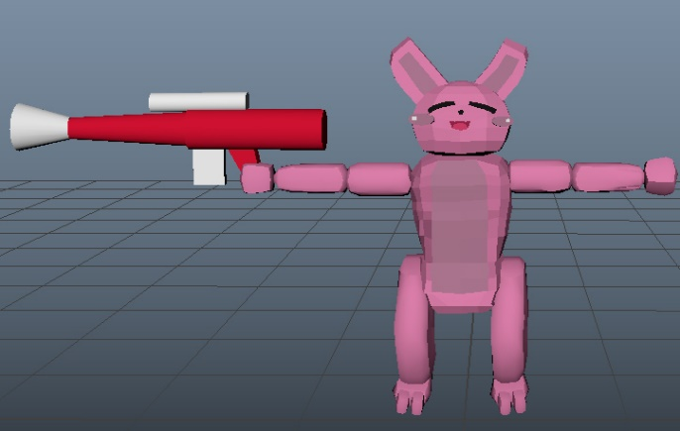
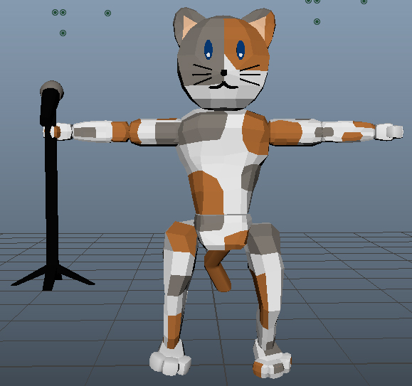
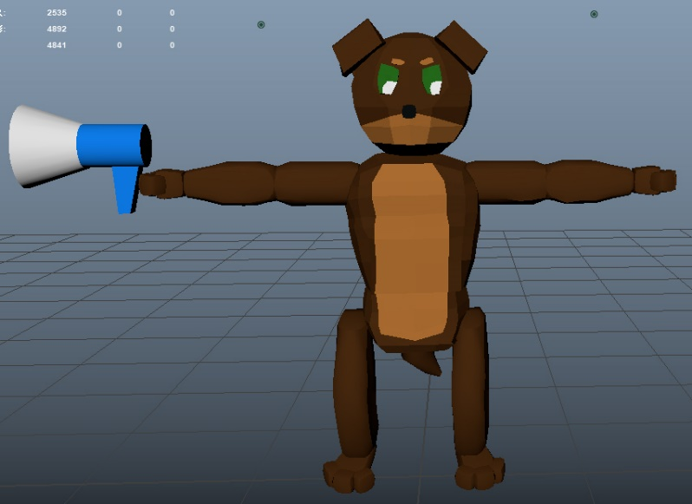
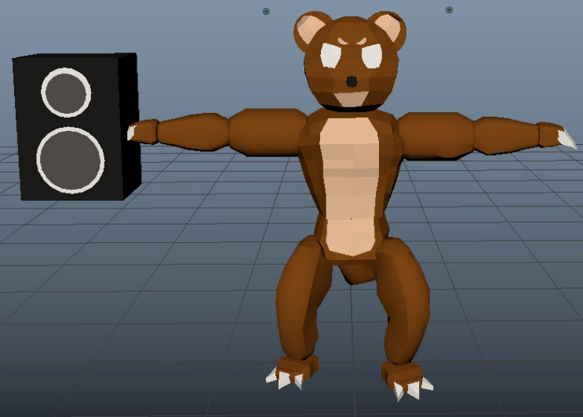
Model
キャラクターモデル偏
〇各キャラの頂点数を2000に抑えて作成
〇各キャラの武器は頂点数200に抑えて作成
〇なるべく絵に近づけるように作る
〇UV展開のめんどくささ 〇14パーツ
〇キャラ1体ずつに特徴を持たせる。
(ネコ 腕、足などを細身に作る)
(イヌ 各キャラの中間を目安に)
(クマ 下半身は小さく、上半身は大きく)
(ウサギ 全体的に小さく細身)

Slide 2

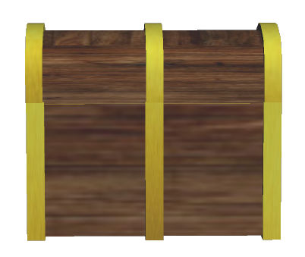
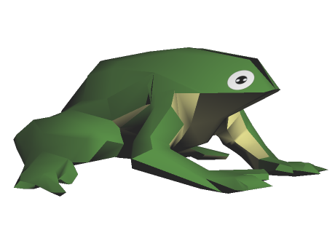
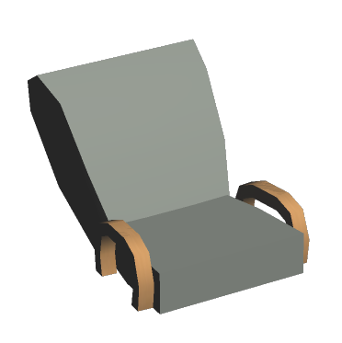
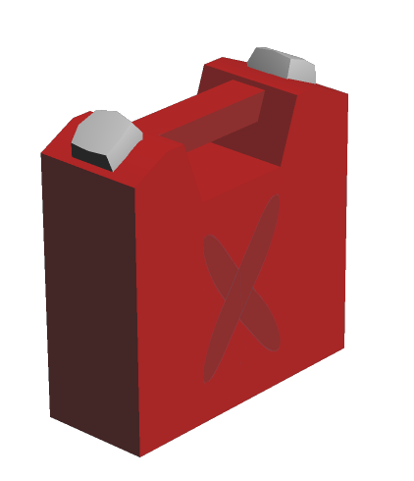
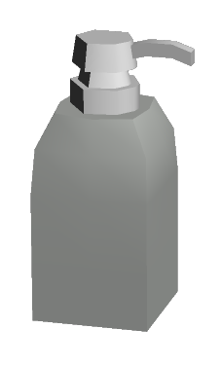
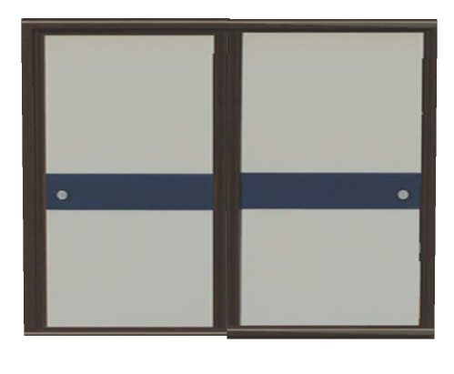
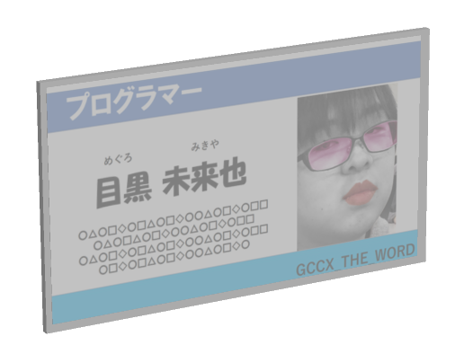
Model
オブジェクト偏
〇各オブジェクトの頂点数を200に抑えて作成
〇UV展開
〇全部１パーツ
〇一目で何かわかるように作る

